Slide 1
Az első hetem a „66-os úton”

Slide 2
Ezt láttuk eddig
számítógép
elektronika
micro:bit
Youtube
és
közös tanulás
átváltások
kezdés
és
lezárás

Slide 3
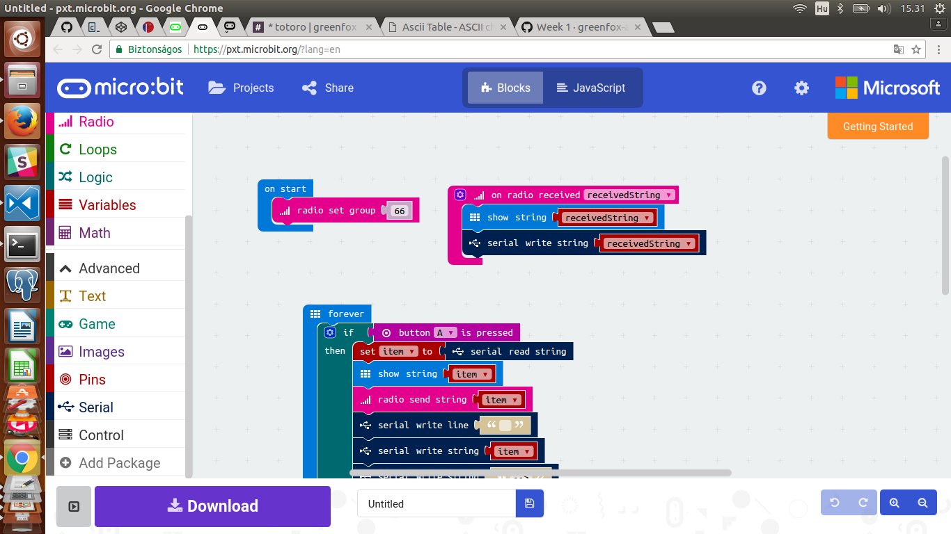
Átváltó - B2D

Slide 4
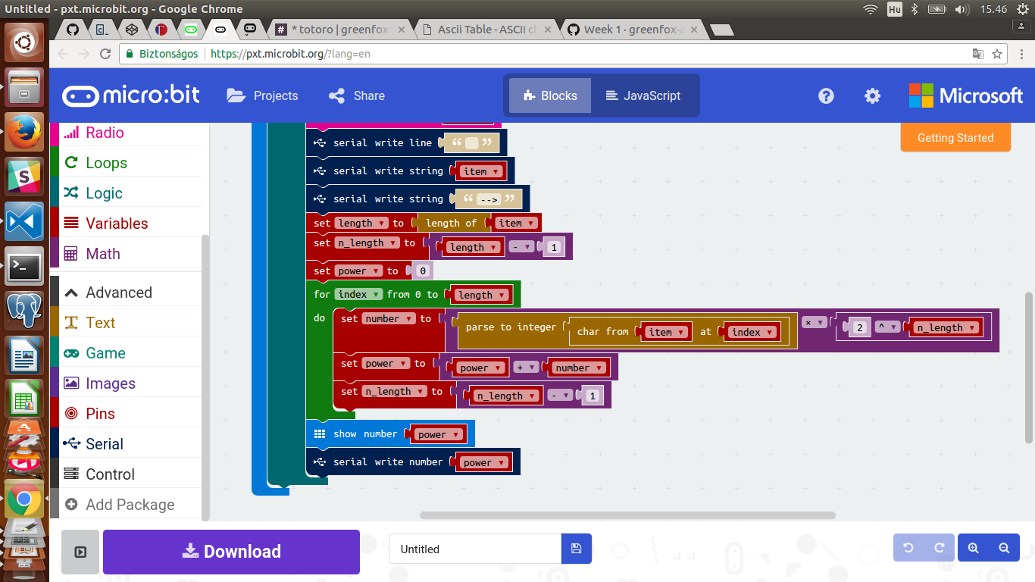
Átváltó - B2D

Slide 5
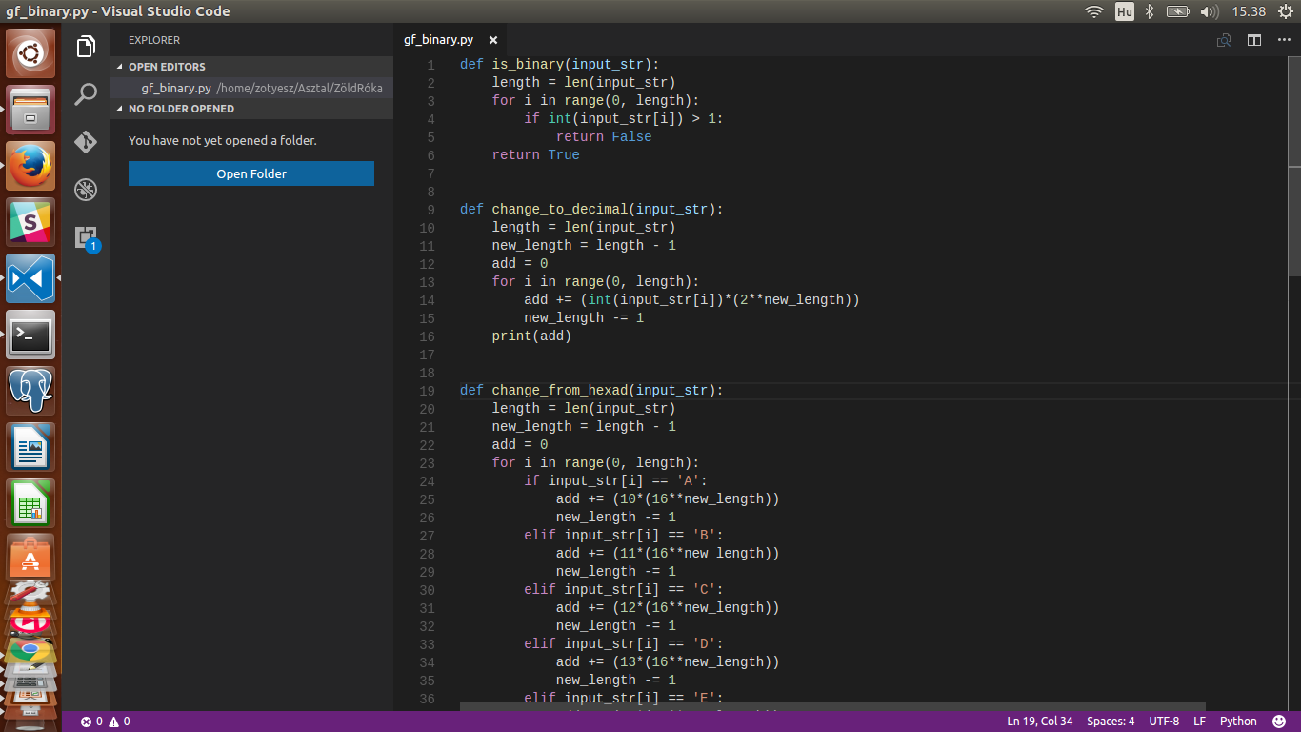
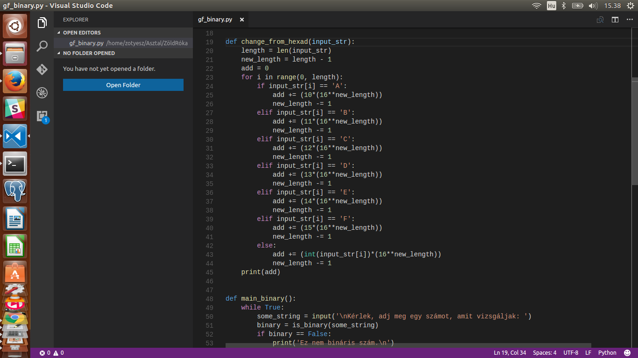
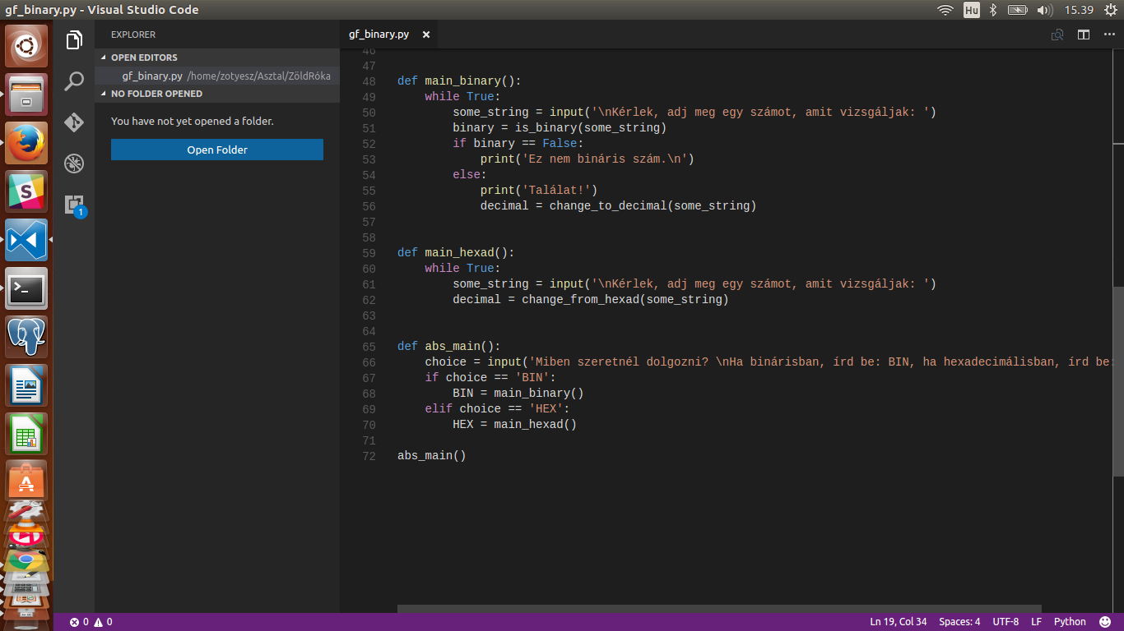
Megnéztem Pythonban

Slide 6
Köszi <3

